Slide 1
Пространственная структура и динамика хроматина с точки зрения физики полимеров
Кирилл Половников ^{1,2}, Михаил Тамм^{1,3}
Физический факультет МГУ
Центр Энергетических Систем, Сколтех
Факультет Прикладной Математики, Вышка
Вороново, май 2017

Slide 2
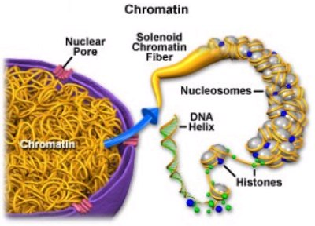
Как упаковать 2-метровую хромосому в 10-микрометровое ядро
Линейная плотность
а) «голой» ДНК: $ρ_{lin}∼3 bp/nm$
b) фибриллы хроматина: $ρ_{lin}∼ 40 bp/nm$
Всего $6.6∗{10}^{9} bp$ пар оснований
$$L_{total}∼2.2 m, L_{f}∼16 cm$$
Персистентная длина
а) «голой» ДНК: $l_{p}∼50 nm$
b) фибриллы хроматина: $l_{p}∼150 nm$
J.D. Halverson et al., arXiv: 1311.5262v2

Slide 3
Как упаковать 2-метровую хромосому в 10-микрометровое ядро
Линейная плотность
а) «голой» ДНК: $ρ_{lin}∼3 bp/nm$
b) фибриллы хроматина: $ρ_{lin}∼ 40 bp/nm$
Всего $6.6∗{10}^{9} bp$ пар оснований
$$L_{total}∼2.2 m, L_{f}∼16 cm$$
Персистентная длина
а) «голой» ДНК: $l_{p}∼50 nm$
b) фибриллы хроматина: $l_{p}∼150 nm$
Хроматин – гибкий полимер с $N∼{10}^{6},$ каждое
звено которого содержит $12 kbp$

Slide 4
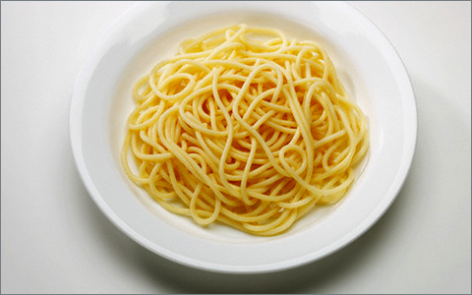
Как упакован хроматин?

Slide 5
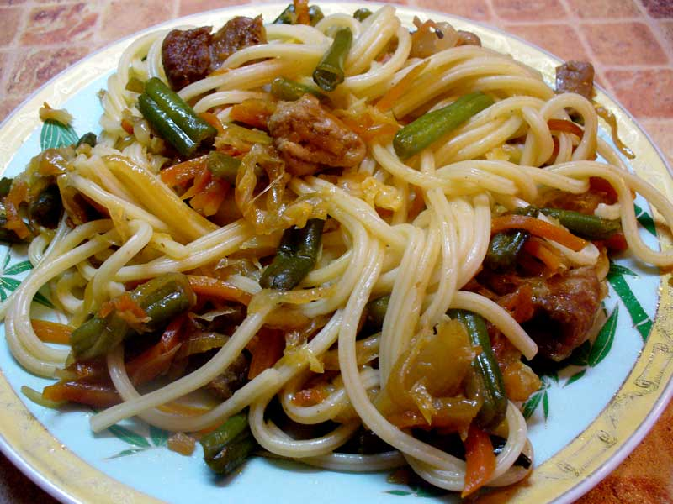
Как упакован хроматин?

Slide 6
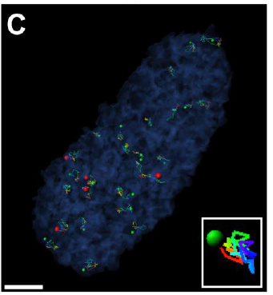
Как извлечь информацию об упаковке хроматина из экспериментов по динамике
Single locus tracking experiment
$$\left\langle R_{n}^{2}\left(t\right)\right\rangle =D_{α}t^{α}$$

Slide 7
Как извлечь информацию об упаковке хроматина из экспериментов по динамике
Single locus tracking experiment
$$\left\langle R_{n}^{2}\left(t\right)\right\rangle =D_{α}t^{α}$$
Two-loci tracking experiment
a) $\left\langle {\left(R_{n}(t)−R_{m}(t)\right)}^{2}\right\rangle ∼s^{2/d_{f}}$;
$$s=|n−m|$$

Slide 8
Как извлечь информацию об упаковке хроматина из экспериментов по динамике
Single locus tracking experiment
$$\left\langle R_{n}^{2}\left(t\right)\right\rangle =D_{α}t^{α}$$
Two-loci tracking experiment
a) $\left\langle {\left(R_{n}(t)−R_{m}(t)\right)}^{2}\right\rangle ∼s^{2/d_{f}}$;
$$s=|n−m|$$
$d_{f}$ -- фрактальная размерность конформации;
b) Автокорреляционная функция расстояния между локусами
$$G(s, t)=\left\langle {(R}_{n}\left(t_{0}+t\right)−R_{m}(t_{0}+t))(R_{n}\left(t_{0}\right)−R_{m}(t_{0}))\right\rangle ∼$$
$$∼s^{2/d_{f}}ℱ(ts^{−b})$$

Slide 9
План
Почему равновесная полимерная глобула не подходит в качестве модели упаковки хроматина
Фрактальная (crumpled) глобула
Вероятность контакта и фрактальная размерность
Зацепления и рептации
Простейшая модель для фантомной идеальной полимерной цепи в ньютоновской жидкости
+ взаимодействия в гауссовом приближении
+ вязкоэластичность окружающей цитоплазмы

Slide 10
Равновесная глобула
Термодинамически стабильное плотное состояние
$$\sqrt{\left\langle {\left(R_{N}−R_{1}\right)}^{2}\right\rangle }∼N^{1/3}a$$
$$N∼{10}^{6}$$
число сегментов Куна в хроматине
$$a∼300 nm$$
длина сегмента Куна

Slide 11
Равновесная глобула
Термодинамически стабильное плотное состояние
$$\sqrt{\left\langle {\left(R_{N}−R_{1}\right)}^{2}\right\rangle }∼N^{1/3}a$$
$$N∼{10}^{6}$$
число сегментов Куна в хроматине
$$a∼300 nm$$
длина сегмента Куна
Размер глобулы $∼10 μm$

Slide 12
Равновесная глобула
Очень сильно запутана;
В таком состоянии была бы невозможна
транскрипция;
На масштабах одной субцепи
$$\sqrt{\left\langle {\left(R_{n}−R_{m}\right)}^{2}\right\rangle }∼{\left|n−m\right|}^{1/2}a$$
В реальности существуют:
дальние взаимодействия
участков генома типа promoter-enhancer (вплоть до 1Mb);
b) хромосомные территории

Slide 13
Фрактальная глобула
Долгоживущее состояние при быстром коллапсе ($τ^{∗}∼N^{3}$)
Равномерно компактное
$$\sqrt{\left\langle {\left(R_{n}−R_{m}\right)}^{2}\right\rangle }∼{|n−m|}^{1/3}a$$

Slide 14
Фрактальная глобула
Долгоживущее состояние при быстром коллапсе ($τ^{∗}∼N^{3}$)
Равномерно компактное
$$\sqrt{\left\langle {\left(R_{n}−R_{m}\right)}^{2}\right\rangle }∼{|n−m|}^{1/3}a$$
Есть организация в территории: близкие
по цепи звенья близки в пространстве
Почти нет узлов
Самоподобно с $d_{f}=3$

Slide 15
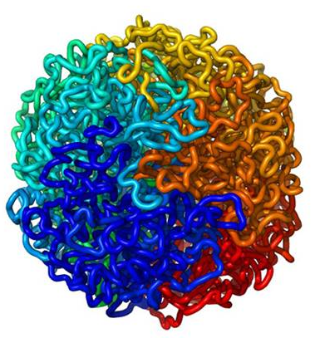
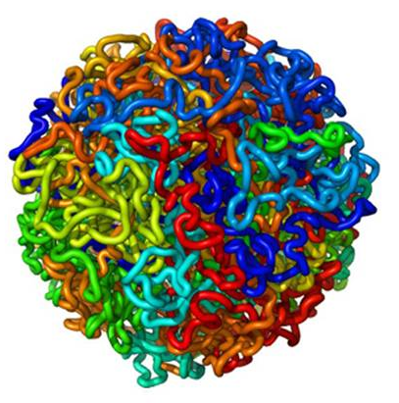
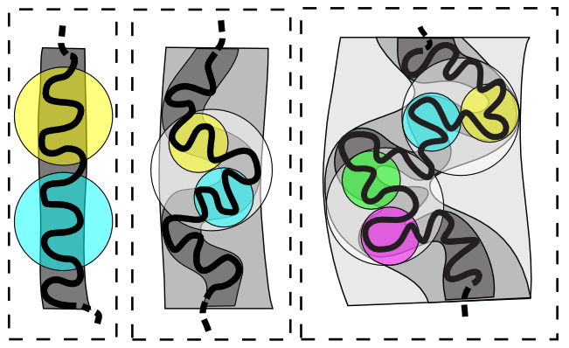
Фрактальная глобула – метастабильное, но долгоживущее состояние $τ^{∗}∼N^{3}∼500 лет$ (Rosa, Everaers, PLOS Comput. Bio. 2008)
L. Mirny, Chromosome Res (2011) 19:37–51
L. Nazarov, M. Tamm et al., Soft Matter, 2015
Предложена А.Ю. Гросбергом в 1993 как модель укладки хроматина без зацеплений на основе работы Нечаева-Гросберга-Шахновича (1988) по быстрому коллапсу гомополимерной цепи.

Slide 16
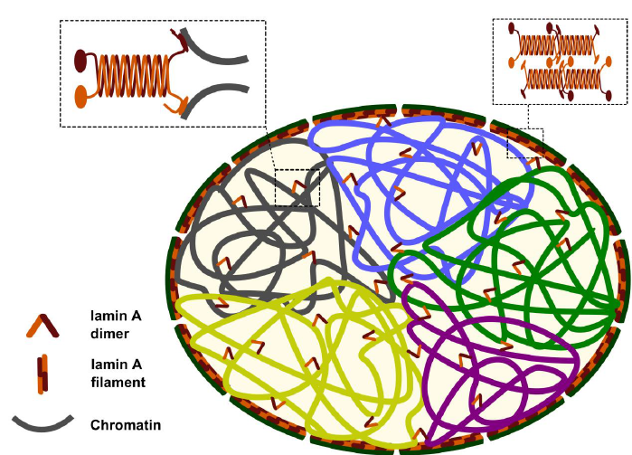
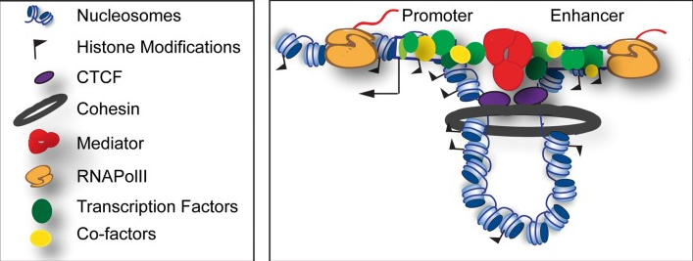
Протеины, ассоциированные с хроматином, могут дополнительно стабилизировать незаузленную укладку
A. Mora et al., Briefings in bioinformatics, bbv097, 2015
I. Bronshtein et al., Nucleus, 7(1), 27-33, 2016

Slide 17
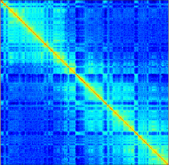
Что мы можем узнать из карты контактов?
1
i
j
N
0
P
ij
Contact probability scale
0.5
i
j
1

Slide 18
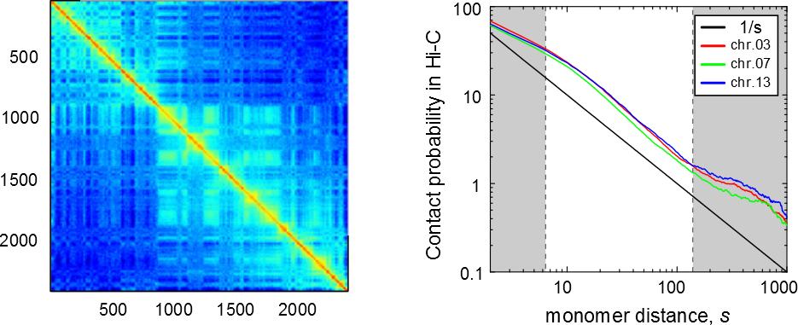
Карты контактов: вероятность контакта vs.
расстояние между локусами
Chromosome 13
Lieberman-Aiden et al., Science, 326, 289, 2009

Slide 19
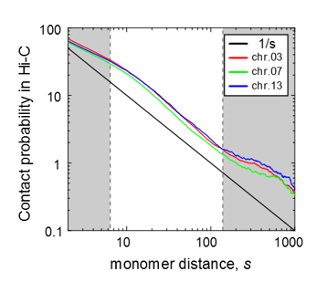
Карты контактов: вероятность контакта vs.
расстояние между локусами
$$\sqrt{<R^{2}\left(s\right)>}∼s^{1/d_{f}}$$
$$P\left(s\right)∼\frac{1}{V\left(s\right)}∼\frac{1}{s^{3/d_{f}}}$$

Slide 20
Карты контактов: вероятность контакта vs.
расстояние между локусами
$$\sqrt{<R^{2}\left(s\right)>}∼s^{1/d_{f}}$$
$$P\left(s\right)∼\frac{1}{V\left(s\right)}∼\frac{1}{s^{3/d_{f}}}$$
Равновесная глобула: $d_{f}=2$, $P\left(s\right)∼\frac{1}{s^{3/2}}$
Фрактальная глобула: $d_{f}=3, P\left(s\right)∼\frac{1}{s}$

Slide 21
Карты контактов: вероятность контакта vs.
расстояние между локусами
$$\sqrt{<R^{2}\left(s\right)>}∼s^{1/d_{f}}$$
$$P\left(s\right)∼\frac{1}{V\left(s\right)}∼\frac{1}{s^{3/d_{f}}}$$
Равновесная глобула: $d_{f}=2$, $P\left(s\right)∼\frac{1}{s^{3/2}}$
Фрактальная глобула: $d_{f}=3, P\left(s\right)∼\frac{1}{s}$
Реальный хроматин имеет непостоянную размерность укладки, $2<d_{f}<3$, и занимает промежуточное
положение между равновесной и фрактальной глобулой (гетерохроматин vs. эухроматин)

Slide 22
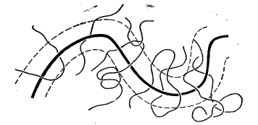
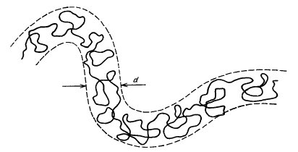
Роль зацеплений в равновесной глобуле
В равновесной полимерной глобуле цепь зацеплена сама на себя за счет нефантомности (цепь не может
проходить сквозь себя). Эти зацепления создают «разрешенную» трубку (топологические ограничения), внутри которой цепь может флуктуировать. Механизм проползания цепи вдоль трубки называется рептациями.
Число мономеров цепи между двумя зацеплениями $N_{e}$ определяет диаметр трубки $d∼aN_{e}^{1/2}$
А.Ю. Гросберг, А.Р. Хохлов, Статистическая физика макромолекул, 1989

Slide 23
Роль зацеплений в равновесной глобуле
В равновесной полимерной глобуле цепь зацеплена сама на себя за счет нефантомности (цепь не может
проходить сквозь себя). Эти зацепления создают «разрешенную» трубку (топологические ограничения), внутри которой цепь может флуктуировать. Механизм проползания цепи вдоль трубки называется рептациями.
Число мономеров цепи между двумя зацеплениями $N_{e}$ определяет диаметр трубки $d∼aN_{e}^{1/2}$
Время выползания из трубки $τ^{∗}∼N^{3}$ -- типичное время запутывания
А.Ю. Гросберг, А.Р. Хохлов, Статистическая физика макромолекул, 1989

Slide 24
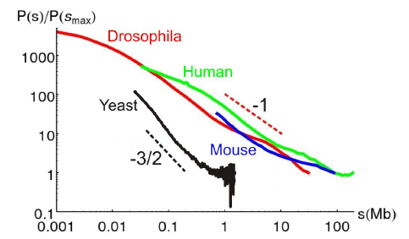
Вероятность контакта. Человек vs. дрожжи

Slide 25
Карты контактов: вероятность контакта vs.
расстояние между локусами
$$\sqrt{<R^{2}\left(s\right)>}∼s^{1/d_{f}}$$
$$P\left(s\right)∼\frac{1}{V\left(s\right)}∼\frac{1}{s^{3/d_{f}}}$$
Равновесная глобула: $d_{f}=2$, $P\left(s\right)∼\frac{1}{s^{3/2}}$
Фрактальная глобула: $d_{f}=3, P\left(s\right)∼\frac{1}{s}$

Slide 26
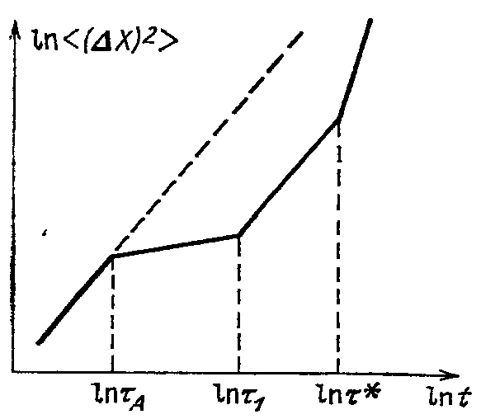
Что означает «долгоживучесть» человеческой фрактальной глобулы с точки зрения динамики?
На малых временах $t≪τ_{A }∼N_{e}^{2}$ цепь не чувствует наличие трубки и ведет себя как незацепленная
Для линейной плотности хроматина
$$\frac{1}{B}=120 bp/nm$$
Ядра размера и $l_{k}=300 nm$
$$D∼10 μm$$
Число зацеплений можно оценить как
$$N_{e}∼156 kbp$$
$τ_{A}∼{10}^{4}τ_{N}$
На этих временах хроматин ведет себя как незаузленный

Slide 27
Вывод
Для достаточно широкого временного диапазона динамика хроматина человека эквивалентна динамике фантомной цепи.

Slide 28
Вывод
Для достаточно широкого временного диапазона динамика хроматина человека эквивалентна динамике фантомной цепи.
Как учесть плотную укладку на масштабах
диаметра рептационной трубки?

Slide 29
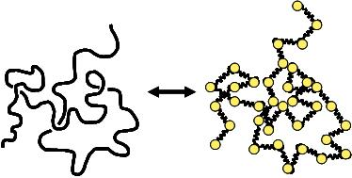
Простейшая модель динамики фантомной полимерной цепи (Рауз, 1953)
Бусинки на нити
Взаимодействия «не-соседей» нет
Каждая бусинка – броуновская частица
Случайные силы, действующие на разные бусинки, независимы
$$ξ\frac{∂R(n, t)}{∂t}=k\frac{∂^{2}R(n, t)}{∂n^{2}}+F_{R}(n,t)$$
$$<R_{n}^{2}\left(t\right)>\sim { t}^{1/2}$$
$$<{(R}_{n}\left(t\right){−R}_{m}{\left(t\right))}^{2}>\sim |n−m|$$
$$<F_{R}\left(n,t\right)F_{R}\left(m,t^{′}\right)>=2dk_{B}Tδ\left(t−t^{′}\right)δ_{nm}$$

Slide 30
Простейшая модель динамики фантомной полимерной цепи (Рауз, 1953)
$$ξ\frac{∂R(n, t)}{∂t}=k\frac{∂^{2}R(n, t)}{∂n^{2}}+F_{R}(n,t)$$
$$<R_{n}^{2}\left(t\right)>\sim { t}^{1/2}$$
$$<{(R}_{n}\left(t\right){−R}_{m}{\left(t\right))}^{2}>\sim |n−m|$$
$$<F_{R}\left(n,t\right)F_{R}\left(m,t^{′}\right)>=2dk_{B}Tδ\left(t−t^{′}\right)δ_{nm}$$

Slide 31
Простейшая модель динамики фантомной полимерной цепи (Рауз, 1953)
$$ξ\frac{∂R(n, t)}{∂t}=k\frac{∂^{2}R(n, t)}{∂n^{2}}+F_{R}(n,t)$$
$$<R_{n}^{2}\left(t\right)>\sim { t}^{1/2}$$
$$<{(R}_{n}\left(t\right){−R}_{m}{\left(t\right))}^{2}>\sim |n−m|$$
$$<F_{R}\left(n,t\right)F_{R}\left(m,t^{′}\right)>=2dk_{B}Tδ\left(t−t^{′}\right)δ_{nm}$$
Перейдем к Фурье
$$\left\{R_{n}\right\}→\{u_{p}\}$$
$$ξ\frac{∂u_{p}(t)}{∂t}=−κ_{p}u_{p}(t)+F_{p}^{R}$$
$$τ_{p}=κ_{p}^{−1} \sim {τ_{N}\left(\frac{N}{p}\right)}^{2}$$

Slide 32
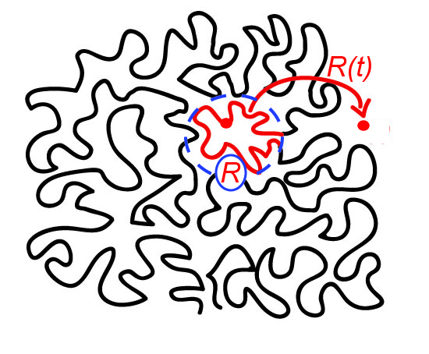
Простейшая модель динамики фантомной полимерной цепи (Рауз, 1953)
$$ξ\frac{∂R(n, t)}{∂t}=k\frac{∂^{2}R(n, t)}{∂n^{2}}+F_{R}(n,t)$$
$$<R_{n}^{2}\left(t\right)>\sim { t}^{1/2}$$
$$<{(R}_{n}\left(t\right){−R}_{m}{\left(t\right))}^{2}>\sim |n−m|$$
$$<F_{R}\left(n,t\right)F_{R}\left(m,t^{′}\right)>=2dk_{B}Tδ\left(t−t^{′}\right)δ_{nm}$$
Мономеры, находящиеся на
расстоянии $λ_{p}∼\frac{N}{p}$, почувствуют связанность в цепь за время $τ_{p}∼{\left(\frac{N}{p}\right)}^{2}.$ За это время участок цепи сместится на расстояние, порядка своего размера:
Перейдем к Фурье
$$\left\{R_{n}\right\}→\{u_{p}\}$$
$$ξ\frac{∂u_{p}(t)}{∂t}=−κ_{p}u_{p}(t)+F_{p}^{R}$$
$$τ_{p}=κ_{p}^{−1} \sim {τ_{N}\left(\frac{N}{p}\right)}^{2}$$
$$\left\langle R_{n}^{2}(τ_{p})\right\rangle ∼Dτ_{p}∼\left\langle {ΔR}_{i,i+λ_{p}}^{2}\left(τ_{p}\right)\right\rangle ∼λ_{p}$$

Slide 33
Как должны зависеть времена релаксации от номера моды, чтобы воспроизводить размерности укладки, отличные от $d_{f}=2?$

Slide 34
Как должны зависеть времена релаксации от номера моды, чтобы воспроизводить размерности укладки, отличные от $d_{f}=2?$
Перейдем к Фурье
$$\left\{R_{n}\right\}→\{u_{p}\}$$
$$ξ\frac{∂u_{p}(t)}{∂t}=−κ_{p}u_{p}(t)+F_{p}^{R}$$
$$<R_{n}^{2}\left(t\right)>\sim { t}^{1−\frac{1}{β}}$$
$$τ_{p}=κ_{p}^{−1} \sim {τ_{N}\left(\frac{N}{p}\right)}^{β}$$
$$<{(R}_{n}\left(t\right){−R}_{m}{\left(t\right))}^{2}>\sim {\left|n−m\right|}^{β−1}$$

Slide 35
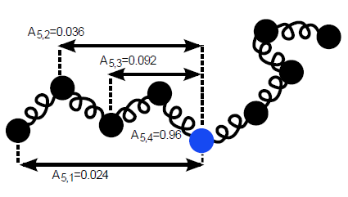
Как должны зависеть времена релаксации от номера моды, чтобы воспроизводить размерности укладки, отличные от $d_{f}=2?$
Перейдем к Фурье
$$\left\{R_{n}\right\}→\{u_{p}\}$$
$$ξ\frac{∂u_{p}(t)}{∂t}=−κ_{p}u_{p}(t)+F_{p}^{R}$$
$$<R_{n}^{2}\left(t\right)>\sim { t}^{1−\frac{1}{β}}$$
$$τ_{p}=κ_{p}^{−1} \sim {τ_{N}\left(\frac{N}{p}\right)}^{β}$$
$$<{(R}_{n}\left(t\right){−R}_{m}{\left(t\right))}^{2}>\sim {\left|n−m\right|}^{β−1}$$
Переходя обратно из Фурье, мы получим, что потенциал есть квадратичная форма с
коэффициентами, убывающими специальным (зависящим от $β$) образом:
$$φ\left(R_{1},…, R_{N}\right)=\frac{1}{2}\sum_{p=0}^{N−1}{κ_{p}u_{p}^{2}}=\frac{1}{2}\sum_{i>j}{A_{ij}{\left(R_{i}−R_{j}\right)}^{2};}$$
$$A_{nm}∼\frac{1}{{\left|n−m\right|}^{β+1}}$$
A. Amitai and D. Holcman, Phys. Rev. E, 2013.

Slide 36
Бета-модель: аппроксимация потенциальной энергии взаимодействия мономеров квадратичной формой вблизи равновесия
$$φ\left(R_{1},…, R_{N}\right)=\frac{1}{2}\sum_{i>j}{A_{ij}{\left(R_{i}−R_{j}\right)}^{2};}$$
$$ξ\frac{∂R(n, t)}{∂t}=\frac{1}{2}\sum{A_{in}\left(R_{i}−R_{n}\right)}+F_{R}(n,t)$$

Slide 37
Бета-модель: аппроксимация потенциальной энергии взаимодействия мономеров квадратичной формой вблизи равновесия
$$φ\left(R_{1},…, R_{N}\right)=\frac{1}{2}\sum_{i>j}{A_{ij}{\left(R_{i}−R_{j}\right)}^{2};}$$
$$ξ\frac{∂R(n, t)}{∂t}=\frac{1}{2}\sum{A_{in}\left(R_{i}−R_{n}\right)}+F_{R}(n,t)$$
Фрактальная глобула:
$$d_{f}=3$$
$$β=5/3$$

Slide 38
Бета-модель: аппроксимация потенциальной энергии взаимодействия мономеров квадратичной формой вблизи равновесия
$$φ\left(R_{1},…, R_{N}\right)=\frac{1}{2}\sum_{i>j}{A_{ij}{\left(R_{i}−R_{j}\right)}^{2};}$$
$$ξ\frac{∂R(n, t)}{∂t}=\frac{1}{2}\sum{A_{in}\left(R_{i}−R_{n}\right)}+F_{R}(n,t)$$
Фрактальная глобула:
$$d_{f}=3$$
$$β=5/3$$
$$<R_{n}^{2}\left(t\right)>\sim { t}^{0.4}$$
$$<{(R}_{n}\left(t\right){−R}_{m}{\left(t\right))}^{2}>\sim {\left|n−m\right|}^{2/3}$$

Slide 39
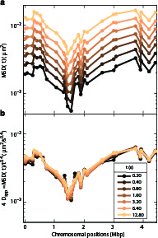
Single-locus tracking experiments
E.coli, $γ∼0.4$
Анализ временных рядов $R_{n}\left(t\right)$показывает,
что мономеры хроматина двигаются
медленнее, чем раузовские, $γ<0.5.$
Кроме того, процесс $R_{n}\left(t\right):$
имеет стационарные приращения
эргодический
гауссов
$R_{n}(t)$ фрактальное броуновское движение
I. Bronstein et al., PRL, 2009;
K. Burnecki et al., Biophys. Journal, 2012;
E. Kepten et al., Phys Rev E, 2013
A. Javer et al., Nature Communications, 2013

Slide 40
Для эукариотических клеток $γ<0.4$
Вязкоэластичная нуклеоплазма не является ньютоновской жидкостью!

Slide 41
Для эукариотических клеток $γ<0.4$
Вязкоэластичная нуклеоплазма не является ньютоновской жидкостью!
Beta-model+FLE = фрактально упакованный хроматин в
вязкоэластичной среде (трение с пямятью+фрактальный шум):
$$ξ\int_{0}^{t}{dt^{′}K\left(t−t^{′}\right)\frac{∂R_{n}\left(t^{′}\right)}{∂t^{′}}=}\frac{1}{2}\sum{A_{in}\left(R_{i}−R_{n}\right)}+F_{n}^{R}$$
$$<F_{n}^{R}\left(t\right)F_{m}^{R}\left(t^{′}\right)> =ξdk_{B}TK\left(t−t^{′}\right)δ_{pp′}$$
$$K\left(y\right)\sim \frac{1}{y^{α}}$$

Slide 42
Для эукариотических клеток $γ<0.4$
Вязкоэластичная нуклеоплазма не является ньютоновской жидкостью!
Beta-model+FLE = фрактально упакованный хроматин в
вязкоэластичной среде (трение с пямятью+фрактальный шум):
$$ξ\int_{0}^{t}{dt^{′}K\left(t−t^{′}\right)\frac{∂R_{n}\left(t^{′}\right)}{∂t^{′}}=}\frac{1}{2}\sum{A_{in}\left(R_{i}−R_{n}\right)}+F_{n}^{R}$$
$$<{(R}_{n}\left(t\right){−R}_{m}{\left(t\right))}^{2}>\sim {\left|n−m\right|}^{β−1}$$
$$<F_{n}^{R}\left(t\right)F_{m}^{R}\left(t^{′}\right)> =ξdk_{B}TK\left(t−t^{′}\right)δ_{pp′}$$
$$<R_{n}^{2}\left(t\right)>\sim { t}^{α\left(1−\frac{1}{β}\right)}$$
$$K\left(y\right)\sim \frac{1}{y^{α}}$$
K.P., M. Tamm, M. Gherardi, M. Cosentino Lagomarsino, arXiv:1703.10841.

Slide 43
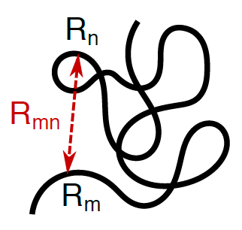
Автокорреляционная функция
$$G\left(s, t\right)= <R_{nm}\left(t\right)R_{nm}\left(0\right)>$$
$$s=|n−m|$$
$$R_{nm}\left(t\right)=R_{n}\left(t\right)−R_{m}\left(t\right)$$

Slide 44
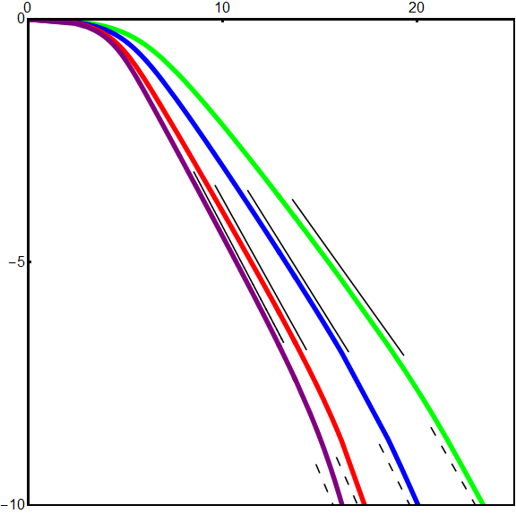
Автокорреляционная функция. Режимы и характерные времена
$G(s, t)$ как функция времени
имеет два асимптотических
режима, когда $β>\frac{3}{2}$:
$s^{β/α}≪t≪N^{β/α}$
$G\left(s, t\right)∼\frac{1}{t^{α\left(\frac{3}{β}−1\right)}}$
$t≫N^{β/α}$
$G\left(s, t\right)∼\frac{1}{t^{α}}$
и один режим, когда $1<β<\frac{3}{2}:$
$$G\left(s, t\right)∼\frac{1}{t^{α}}$$
$$β=5/3$$
$$α=0.95$$
$$α=0.9$$
$$α=0.8$$
$$α=0.7$$
K.P., M. Tamm, M. Gherardi, M. Cosentino Lagomarsino, arXiv:1703.10841.

Slide 45
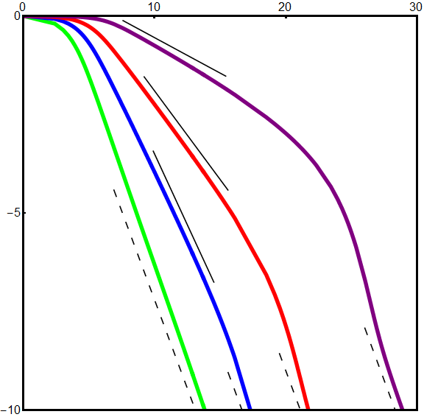
Автокорреляционная функция. Режимы и характерные времена
$G(s, t)$ как функция времени
имеет два асимптотических
режима, когда $β>\frac{3}{2}$:
$s^{β/α}≪t≪N^{β/α}$
$G\left(s, t\right)∼\frac{1}{t^{α\left(\frac{3}{β}−1\right)}}$
$t≫N^{β/α}$
$G\left(s, t\right)∼\frac{1}{t^{α}}$
и один режим, когда $1<β<\frac{3}{2}:$
$$G\left(s, t\right)∼\frac{1}{t^{α}}$$
$$α=0.9$$
$$β=2.5$$
$$β=2$$
$$β=5/3$$
$$β=4/3$$
K.P., M. Tamm, M. Gherardi, M. Cosentino Lagomarsino, arXiv:1703.10841.

Slide 46
Take home message
Число зацеплений в конформации хроматина связано с его длиной и определяется соотношением времени релаксации незаузленного фрактального состояния в равновесной глобуле и типичного времени между делением клеток;
Геном человека скорее фрактальная глобула, чем равновесная;
Геном дрожжей скорее равновесная глобула, чем фрактальная;
Эксперименты по динамике могут помочь в понимании механизмов укладки хроматина и вязкоэластичных свойств нуклеоплазмы

Slide 47
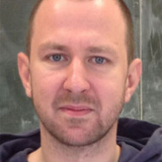
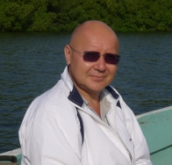
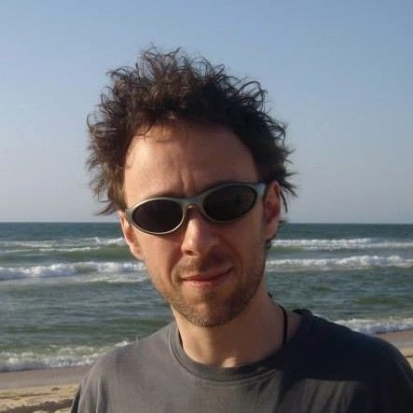
Благодарности
- Sergei Nechaev
- Mikhail Tamm
- Marco Gherardi
- Marco Cosentino Lagomarsino

Slide 48
Спасибо за внимание!

